Slide 1
动态Web技术(PHP)
大数据技术与应用
薛海燕

Slide 2
浏览器请求一个PHP文件的流程
当浏览器访问http://localhost/test.php时，发生了什么？

Slide 3
步骤
浏览器从url中解析出主机名；
到本机的hosts文件中去查询其中有没有配置该主机名和IP的对应，如果查不到，就去外网的DNS查询，如果查到了，就不用去外网查。
根据查到的IP地址，向对应的Apache发出http请求；

Slide 4
步骤
Apache根据具体请求的主机名找到对应站点（即目录），（因为一个Apache支持多个主机名），再解析请求的资源名；
Apache请求相应资源，
Apache请求相应资源中如果只有HTML代码，则直接返回给浏览器；如果包含PHP代码，则PHP代码就会在Apache服务器端被执行，将执行结果替换进去，再将最终结果返回浏览器

Slide 5
分析
有如下页面：
<html>
<body>
Hello
<img src=‘a.jpg’>
<img src=‘b.jpg’>
</body>
</html>
则当用户使用浏览器访问该页面时，其实发送了3个请求，分别是：
1.页面本身
2.a.jpg
3.b.jpg
如果页面中包含的图片是相同的，则浏览器只会发送一次图片的请求

Slide 6
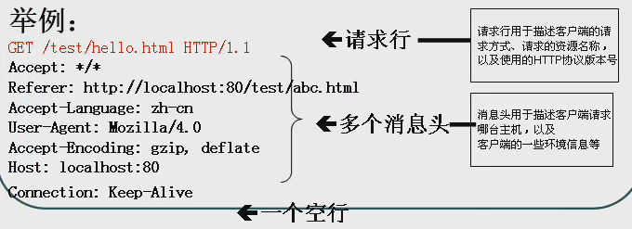
知识
一个完整的HTTP请求包括：
1.一个请求行；
2.若干消息头（可选）
3.实体内容（可选）

Slide 7
知识
详细信息可以参考：HTTP协议详解（林超旗整理）
GET /hello.html [表示发送的get请求，请求的资源是hello]
Accept :*/* [表示客户端可以接受任何数据]
Referer：http://localhost/a.php [表示我从哪里来]
Accept-Language:zh-cn [表示页面支持接受的语言]
User-Agent: Mozilla/4.0 [告诉服务器浏览器的版本、操作系统]
Accept-Encoding:gzip,deflate [表示接受什么样的数据压缩格式]
Host:localhost:80 [主机：80]
Connection:Keep-Alvie [表示不要立即断掉请求]

Slide 8
知识
如果要知道客户端到底给服务器发送了什么信息，PHP的预定义全局标量$_SERVER中保存了相关信息。
在服务器端，我们可以通过$_SERVER来获取我们需要的信息。
重要的有：
1. HTTP_HOST、
2. REMOTE_ADDR访问该页面的IP（可以利用它来实现拒绝某IP的用户访问）
3. DOCUMENT_ROOT 可以获取Apache的主目录
4. REQUEST_URI 可以获取请求的资源名

Slide 9
知识
HTTP请求有两种主要方式：get和post
均可向服务器发送数据
区别
1. 安全性：get请求的数据会显示在地址栏上，post请求的数据是放在HTTP协议的消息体里
2. 从可以提交数据的大小看：
http协议本身并不限制数据大小，但浏览器会限制，get请求的数据是2K+35，对post请求则不限制，因此如果数据量大，应该用post
3. get请求更利于收藏夹收藏页面

